Slide 1
بعض الأمراض الفايروسية الشائعة التي تصيب الأسماك المستزرعة (4)
الاستاذ الدكتورة خالدة سالم النعيم

Slide 2
الأمراض الفايروسية

Slide 3
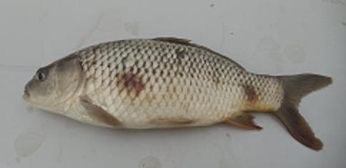
مرض الكارب الربيعي Spring Viraemia of Carp

Slide 4
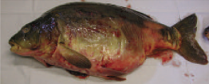
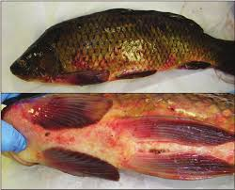
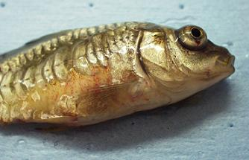

Slide 5
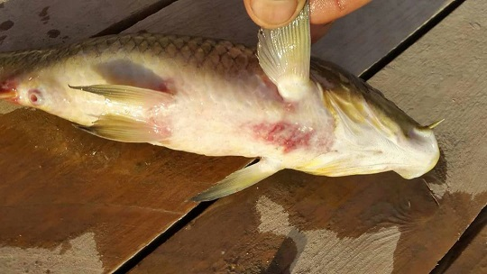
مرض النزف الدموي الفايروسي Viral hemorrhagic septicemia

Slide 6
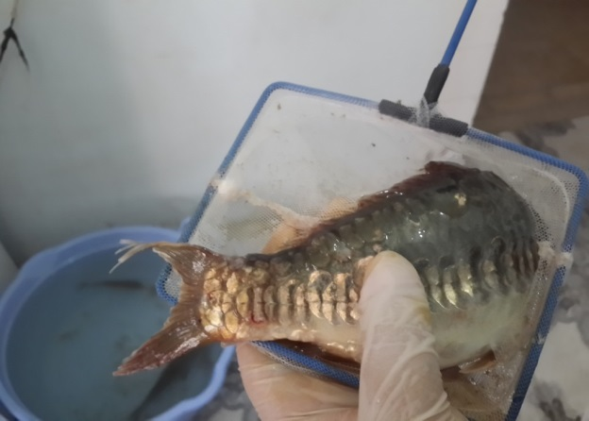
مرض الجدري Pox disease

